Slide 1
开题报告 · 研究进展汇报
测量误差感知的用户中心多 TRP 协同优化
茶思验收场景 · 物理模型 · WMMSE–ADMM · 验证边界
2026 年 10 月 20 日
Notes:
本页回答：研究对象是什么。讲解顺序：茶思场景、测量误差、协同求解、证据。公式与符号：无。衔接：下一页给出阅读路径。依据：原始三图、db9d7e3 源码、新版系统方案。追问：是否验收完成？答：不是，正式收敛和物理指标仍待验证。

Slide 2
阅读路径：从部署坐标走到可评价的预编码
01 场景与架构
02 代码与数学
03 算法与误差
04 证据与新方案
实际站址、UE、测量和CPU
Hᵗʳᵘᵉ → Ĥ,C → b,χ,ν → w
WMMSE–ADMM、非均匀统计
能证明什么、计划增加什么
Notes:
本页回答：这套汇报怎样读？
讲解顺序：场景→信息流→数学模型→求解→验证→新方案。
公式与符号：预编码 w 是最终算法输出；真实信道与业务代理决定评价值。
衔接：请顺着目录从上一页的问题走到下一页的计算。
依据：CHASI_UNIFIED_TRACE.tex; chasi_run.m
老师可能追问：为什么先讲模型？答：否则难以判定求解器优化了哪些量。

Slide 3
研究框架：困难、目标、方法、创新、验证各有位置
困难
目标
方法
创新
验证
SRS/CSI 不准
边缘 UE 易受损
多TRP计算规模大
边缘体验对照
功率与资源约束
正式规模可计算
固定资源规则
矩阵 WMMSE–ADMM
旧搜索独立
链路质量→非均匀 C
拟议椭球与分布式
真信道体验分位
跨组功率
停止与公平对照
Notes:
本页回答：为什么研究？
讲解顺序：从左至右讲痛点和验收目标，再讲现有与计划。
公式与符号：80%/10%/30%来自原始任务比较要求，口径需与协议统一。
衔接：请顺着目录从上一页的问题走到下一页的计算。
依据：难题1.png; 典型验收场景.png; 用户速率协议定义.png
老师可能追问：目标是否已达到？答：没有正式验收证明。

Slide 4
验收场景给出约束，评价协议决定“体验”分母
正式场景
比较与评价
7站 × 3小区；站间距 300 m
每小区 10–20 UE；64TRX / 4Rx / 2 SRS端口
273 RB；SRS 16×16 + 17 RB，20 ms/跳
30%业务负载；30–50% PRB使用率
边缘体验相对理想参考达到约 80%
相对基线体验损失与辐射功率下降目标
协议按有效样本统计用户体验
当前基线、分母和完整业务机制尚需验收核定
任务要求 ≠ 当前参数已满足 ≠ 最新新方案的保证性结论
Notes:
本页回答：原始要求有哪些？
讲解顺序：先讲部署与资源，再讲三项对照目标，最后指出未定义口径。
公式与符号：UE体验率不是SE；协议按有效突发/UE秒取样。
衔接：请顺着目录从上一页的问题走到下一页的计算。
依据：三张原始任务图；CHASI_VARIABLE_ACCEPTANCE_20261017.md
老师可能追问：30%负载完成了吗？答：默认 legacy_bursts 并未消费名义30%。

Slide 5
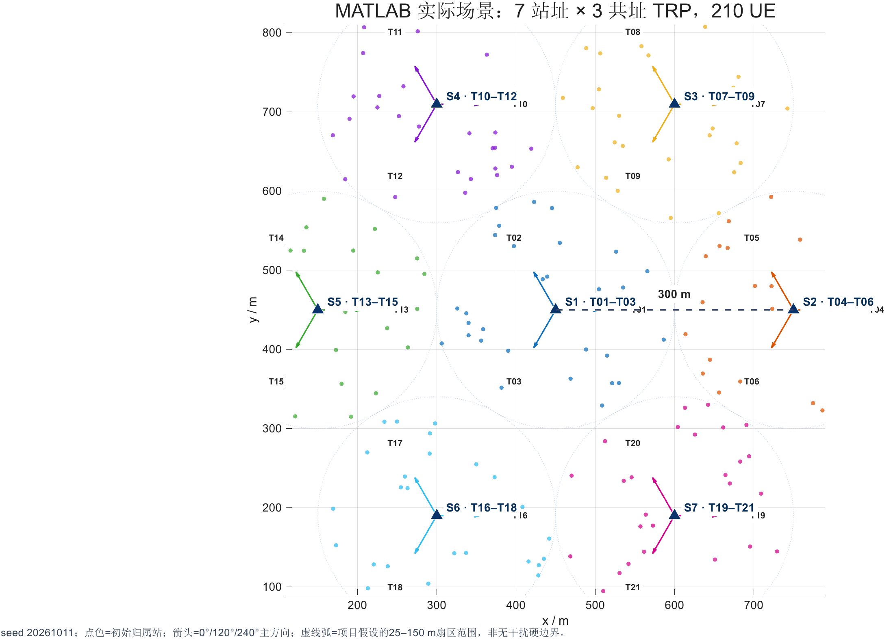
真实 MATLAB 场景：7 个站址，21 个共址扇区 TRP
读图要点
中心 S1 与外围六站相距 300 m
每站三 TRP 完全共址；标签区分编号
点色表示 UE 初始归属站
曲线仅为项目假设采样区域
本图由 MATLAB seed 20261011 场景直接导出
Notes:
本页回答：正式拓扑是什么？
讲解顺序：从中心站、六个外站、站距、UE点色和扇区主方向依次讲。
公式与符号：s₁=(450,450)m；sₘ=s₁+300[cos(mπ/3),sin(mπ/3)]ᵀ。
衔接：请顺着目录从上一页的问题走到下一页的计算。
依据：chasi_geometry_from_samples.m; seed 20261011 MATLAB scene; topology_manifest.json
老师可能追问：扇形是覆盖边界吗？答：仅为25–150m的项目采样假设。

Slide 6
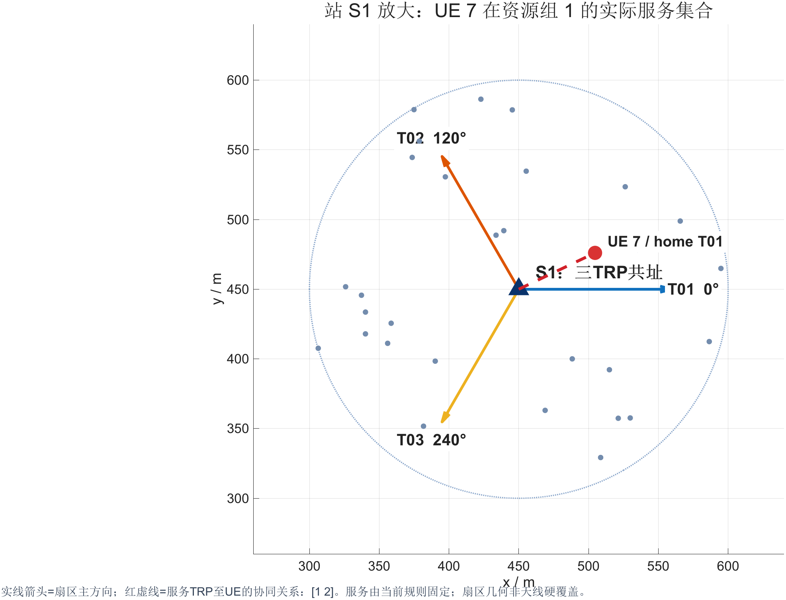
三 TRP 共址；服务 UE 的链路由规则选择
读图要点
S1 三个 TRP 共用 (450,450)m
主方向 0° / 120° / 240°
红色 UE 7 初始归属 T01
资源组 1 的实际服务 TRP 为 T01,T02
红虚线表示协同链路，非全部干扰链路
Notes:
本页回答：归属、扇区与协同服务如何区分？
讲解顺序：先看共址扇区，再看 UE 归属，最后看资源组内服务线。
公式与符号：home(k) 是初始归属；χₗₖg 是组内固定服务掩码。
衔接：请顺着目录从上一页的问题走到下一页的计算。
依据：chasi_generate_scene.m; topology_manifest.json
老师可能追问：画出的线是实际服务吗？答：取自 MATLAB scene.resources(1).servingMask。

Slide 7
当前是 CPU 逻辑集中求解，TRP 侧分布式仍是方案
逻辑 CPU / 当前 MATLAB
UE
SRS
21 个 TRP
测量/质量
仿真形成 Ĥ、C 与资源掩码
单进程集中求 w 和评价 Hᵗʳᵘᵉ
无物理前传或TRP本地求解
提供上行 SRS
接收多TRP下行 yₖg
接收测量信号
按各自 wₗₖg 协同发射
下行 xₗg
业务数据、w块
Notes:
本页回答：信息在哪里流动、计算在哪里发生？
讲解顺序：UE测量→仿真观测→集中场景/求解→TRP预编码块→下行。
公式与符号：Ĥ,C是估计与误差统计；wₗₖg 是每TRP的发射块。
衔接：请顺着目录从上一页的问题走到下一页的计算。
依据：chasi_run.m; chasi_generate_scene.m; chasi_matrix_wmmse.m
老师可能追问：是否已有前传通信？答：没有实际消息或节点部署，单进程等效计算。

Slide 8
代码主线：每个箭头都传递通信变量
坐标
传播
观测
资源
求解
评价
s,q
Hᵗʳᵘᵉ
Ĥ, C
b, χ, r, ν
w
Rᵗʳᵘᵉ, p
保存：scene.mat / manifest / precoders.mat / summary；公式与函数定位见证据索引
Notes:
本页回答：预编码怎样被生成与评价？
讲解顺序：依次念输入、变换、输出，停在 w 和真实信道评价。
公式与符号：Hᵗʳᵘᵉ 参与合成观测；非理想求解使用 Ĥ,C；最后用 Hᵗʳᵘᵉ 评价。
衔接：请顺着目录从上一页的问题走到下一页的计算。
依据：chasi_run.m:39–135; CHASI_UNIFIED_TRACE C01–C38
老师可能追问：哪些变量被优化？答：静态正式链主要优化 w，b/χ/r/ν按规则给定。

Slide 9
几何先决定链距与方向，再生成真信道
面积均匀的当前采样
信道生成
d = √[25² + (150²−25²) ξᵣ] m
θ = φₗ + (ξθ−½)·120°；ξ∼U(0,1)
βₖₗ = 距离衰减 × 扇区增益
Hᵗʳᵘᵉₖₗg = √βₖₗ Lrx Ξₖₗg
25–150 m 环扇区、原点与方向图是项目假设；原始材料只指定站数/站距/UE数量与均匀分布
Notes:
本页回答：Hᵗʳᵘᵉ 从哪里来？
讲解顺序：站址/UE→距离和方向增益→大尺度 β→接收相关小尺度矩阵。
公式与符号：Hᵗʳᵘᵉₖₗg ∈ ℂ⁴ˣ⁶⁴；默认几何相关 surrogate，不是完整物理阵列。
衔接：请顺着目录从上一页的问题走到下一页的计算。
依据：chasi_geometry_from_samples.m; chasi_generate_scene.m; C01–C06
老师可能追问：8×4×2阵列是否建模？答：当前仅64个发射端口，没有完整物理双极化阵列。

Slide 10
SRS 与 CSI 观测形成 Ĥ 和链路条件协方差 C
测量输入
条件更新
先验 C₀=βRrx
CSI-RS：Yc, nc(γc, tc)
SRS：Ys, ns(γs, ts)
Pₛᵣₛ 只选 2 个接收行
C = (C₀⁻¹ + I/nc + PᴴP/ns)⁻¹
Ĥ = C(Yc/nc + PᴴYs/ns)
未测到的组省略 SRS 项
当前是组级统计观测；未生成逐 RB SRS 波形
Notes:
本页回答：测量不准如何表示？
讲解顺序：先看噪声与年龄，再看先验+CSI-RS+SRS精度相加。
公式与符号：Cₖₗg∈ℂ⁴ˣ⁴；每个64发射列共享该接收侧协方差，非完整空间椭球。
衔接：请顺着目录从上一页的问题走到下一页的计算。
依据：chasi_generate_scene.m:65–110; C10–C12
老师可能追问：不同链路误差为何不同？答：β、观测SNR与年龄进入各链路后验。

Slide 11
b、χ、r、ν 由规则给定；w 才进入数值优化
17 个资源组
固定资源规则
实际求解量
16×16 + 17 RB
SRS 每跳20 TTI
b：组调度；χ：home+近邻
r=2；ν：发射RB比例
w：含幅度的64×r复预编码
服务集外恒零
Notes:
本页回答：资源决策哪些被实际优化？
讲解顺序：按资源组、调度、服务、rank和跨组权重逐项区分。
公式与符号：b∈{0,1}；χ∈{0,1}；νg=nᵗˣg/273；w∈ℂ⁶⁴ˣʳ。
衔接：请顺着目录从上一页的问题走到下一页的计算。
依据：chasi_generate_scene.m:48–130; chasi_matrix_wmmse.m
老师可能追问：搜索法是否正在优化这些变量？答：旧搜索链没有接入正式入口。

Slide 12
多站先相干叠加，再计算干扰与速率
发送与接收
相干有效信道
xₗg = Σⱼ wₗⱼg sⱼg → yₖg = Σₗ Hₖₗg xₗg + nₖg
Fₖⱼg = Σₗ Hₖₗg wₗⱼg ∈ ℂ⁴ˣʳ
有用信号与干扰
真信道评价
Rʸʸₖg = I + Σⱼ FₖⱼgFₖⱼgᴴ + Σₗ pₗg Cₖₗg
Rˢᴱ,ᵗʳᵘᵉ = log₂det(总协方差) − log₂det(干扰+噪声)
Notes:
本页回答：一个 UE 的速率怎么算？
讲解顺序：从发送 x、有效 F、接收协方差、真信道率依次讲。
公式与符号：Fₖⱼg=Σₗ Hₖₗg wₗⱼg；不同站信号先相加后平方。
衔接：请顺着目录从上一页的问题走到下一页的计算。
依据：chasi_matrix_wmmse>state,trueRates; chasi_evaluate>true_rates; C15–C20,C32
老师可能追问：是否真的发射了符号？答：当前计算二阶等效量，无OFDM波形。

Slide 13
优化估计信道目标；验收必须另看真实信道与业务体验
求解器内：用 Ĥ,C
结果侧：用 Hᵗʳᵘᵉ
目标：总估计 SE / PF 等分支
变量：w；固定 b, χ, r, ν
约束：每 TRP 跨资源组功率
每UE真信道 SE 与总 SE
业务忙时交付量、体验率和5%分位
功率违规、PRB、停止原因
“能运行”“功率可行”“数值对拍”“算法收敛”“任务验收”须分别判定
Notes:
本页回答：目标与最终指标是否相同？
讲解顺序：左边是求解器可见目标，右边是真信道与业务代理。
公式与符号：Jsum=ΣgνgΣk Rˢᴱ,est；PF分支另用 Σk log(1+Rk/f)。
衔接：请顺着目录从上一页的问题走到下一页的计算。
依据：chasi_matrix_wmmse>objectiveSnapshot; chasi_evaluate.m; C21–C23,C32–C36
老师可能追问：总SE提高能证明用户体验目标吗？答：不能，业务与分位口径不同。

Slide 14
旧搜索调候选；正式求解在固定资源上优化 w
历史慢层搜索 / 独立链
当前正式快层 / 已接通
候选：PF指数、连接数、阈值、rank与修复等9项
GA：选择→交叉→变异；PSO：速度→位置
默认旧目标 Jold=调度流 SINR 总速率
可选旧场景矩阵适配另用PF目标；非正式入口
输入：当前 Ĥ,C 与固定 b,χ,r,ν
WMMSE 更新 A,E,Ω,η
ADMM 更新 w 并投影跨组 TRP 功率
集中式 MATLAB 数值实现
正式链未接
GA：c=αp₁+(1−α)p₂，再按概率扰动候选 | PSO：v⁺=ωv+c₁u₁(pbest−x)+c₂u₂(gbest−x)，x⁺=clip(x+v⁺)
Notes:
本页回答：慢层与快层目前怎样分工？
讲解顺序：左讲GA/PSO怎样找候选，右讲当前WMMSE–ADMM；中间是正式入口未接通。
公式与符号：历史候选 x∈[0,1]⁹ 默认目标 Jold；可选旧场景矩阵适配目标另定义。
衔接：请顺着目录从上一页的问题走到下一页的计算。
依据：matlab/core/cf_search.m,cf_decode_candidate.m,cf_evaluate_chasi_native_candidate.m; matlab/chasi/chasi_run.m; L03–L17
老师可能追问：旧搜索是否调用矩阵求解器？答：有条件旧场景适配，但正式 chasi_run 没调用旧搜索。

Slide 15
外层 WMMSE 更新接收统计；内层 ADMM 求可行预编码
w⁽ᵗ⁾
状态
权重
子问题
ADMM
判断
可行初值
F,Rʸʸ,A
E,Ω,η
固定 A/Ω/η
CG→投影→对偶
回溯/残差
未停止：可行 z 回到下一外轮
Notes:
本页回答：两个循环如何嵌套？
讲解顺序：从 w 起点顺箭头到 A/E/Ω，再进入固定统计的ADMM并返回。
公式与符号：外层停止需目标与预编码变化、最近 ADMM 状态；默认最多2轮。
衔接：请顺着目录从上一页的问题走到下一页的计算。
依据：chasi_matrix_wmmse.m:41–103,446–489; C24–C31
老师可能追问：ADMM就是TRP分布式吗？答：当前所有变量仍在单进程内。

Slide 16
有效信道 F 和接收协方差 Rʸʸ 是外轮起点
有效信道 / 固定输入 w
接收协方差 / 输出 Rʸʸ
Fₖⱼg = Σₗ Ĥₖₗg wₗⱼg
同一用户跨 TRP 的贡献先相干相加
输入：Ĥ[4,64]、w[64,r]
Rʸʸₖg = I₄ + ΣⱼFₖⱼgFₖⱼgᴴ + ΣₗpₗgCₖₗg
第三项将估计误差计入等效干扰
Notes:
本页回答：当前 w 怎样形成接收侧统计？
讲解顺序：逐块算 F，再汇总用户信号与误差干扰。
公式与符号：F∈ℂ⁴ˣʳ；Rʸʸ∈ℂ⁴ˣ⁴；pₗg=Σⱼ∥wₗⱼg∥²。
衔接：请顺着目录从上一页的问题走到下一页的计算。
依据：chasi_matrix_wmmse>state:380–407; C16–C17
老师可能追问：C 的作用是什么？答：Σₗpₗg Cₖₗg 加到接收协方差。

Slide 17
A 接收期望信号；E 衡量误差；Ω 放大难解的流
接收器 A
MSE 矩阵 E
权重 Ω
Aₖg=(Rʸʸₖg)⁻¹Fₖₖg
输出 4×r
E=I−AᴴF−FᴴA+AᴴRʸʸA
输出 r×r
Ωₖg=Eₖg⁻¹
Rˢᴱ,est=−log₂det E
Notes:
本页回答：MMSE 三步如何更新？
讲解顺序：固定 w、Ĥ、C；先 A，再 E，最后 Ω。
公式与符号：A∈ℂ⁴ˣʳ；E,Ω∈ℂʳˣʳ。
衔接：请顺着目录从上一页的问题走到下一页的计算。
依据：chasi_matrix_wmmse>state:380–407; C18–C20
老师可能追问：为什么 Ω=E⁻¹？答：高斯率与加权MSE的辅助变量最优更新。

Slide 18
固定 A/Ω/η 后，w 子问题是带跨组功率约束的二次型
系数与物理意义
实际优化与可行域
Mₖ=Aₖ(ηₖΩₖ)Aₖᴴ：接收端加权
Bₗₖ=ĤₖₗᴴAₖ(ηₖΩₖ)：期望信号
Dₗ=Σₖtr(MₖCₖₗ)：误差惩罚
Q(w)=ĤᴴMĤw + Dw
min Σg νg[Re⟨w,Qg(w)⟩−2Re⟨Bg,w⟩]
χₗₖg=0 ⇒ wₗₖg=0
Σg νg Σⱼ∥wₗⱼg∥²F ≤ Pₗ
Notes:
本页回答：预编码子问题从哪里来？
讲解顺序：先解释η，再逐项讲M、B、D和算子Q，最后讲约束。
公式与符号：η 为用户效用导数权重；M[4,4],B[64,r],D标量。
衔接：请顺着目录从上一页的问题走到下一页的计算。
依据：chasi_matrix_wmmse>objectiveSnapshot,quadratic,qapply; C22–C26
老师可能追问：整个联合问题凸吗？答：不能；只讨论固定辅助变量后的子问题。

Slide 19
ADMM：CG 解 x，联合投影得 z，对偶 y 跟踪一致性
① CG 更新 x
② 投影 z
③ 对偶 y
④ 残差判断
固定 A/Ω/η,z,y
近似解线性系统
z=Π𝒞(x+y)
全17组共享每TRP预算
y←y+x−z
平衡 x 与可行副本
∥x−z∥与ρ∥Δz∥
加 CG 残差判停
ρ/2 与 νg 均来自代码目标；功率可行、内层收敛、外层停止是三种不同判断
Notes:
本页回答：为什么要跨组一起投影？
讲解顺序：解释x/z/y后按四个动作走一轮，强调返回可行z。
公式与符号：(νg Qg+ρI/2)xg=νgBg+ρ(zg−yg)/2；Pₗ是全组共享。
衔接：请顺着目录从上一页的问题走到下一页的计算。
依据：chasi_matrix_wmmse>precoder_admm,cg,project; C27–C30
老师可能追问：12步停止了吗？答：正式210/420案例到上限，残差未过；仍返回功率可行z。

Slide 20
链路级测量质量决定不同的条件误差统计
输入质量
后验更新
输出
链路增益 βₖₗ
SRS/CSI-RS SNR
CSI 年龄 tₛ,tᶜ
测量行 Pₛᵣₛ
精度相加
C⁻¹=C₀⁻¹+I/nc+PᴴP/ns
不同 k,l,g 的 C 不同
Ĥₖₗg [4,64]
Cₖₗg [4,4]
每列共享接收侧 C
Notes:
本页回答：非均匀 C 是怎样形成的？
讲解顺序：SRS SINR/年龄和CSI-RS进入观测噪声，先验进入后验。
公式与符号：C₀=βRrx；ns=β·10⁻ᵞˢ/¹⁰exp(2ts/τ)；单位为归一化信道协方差。
衔接：请顺着目录从上一页的问题走到下一页的计算。
依据：chasi_generate_scene.m:70–102; C10–C12
老师可能追问：是否已校准成确定性椭球？答：没有，当前是统计后验。

Slide 21
误差 C 同时改变接收器、MSE 与预编码二次项
Cₖₗg
Rʸʸ
A,E,Ω
D,Q
w→评价
链路条件误差
附加干扰 ΣpC
接收与权重变化
子问题惩罚变化
真信道体验/功率
公平对照：固定同一场景/预算/初值，只变名义 C=0、统一 C、链路非均匀 C；尚无正向结论
Notes:
本页回答：统计误差怎样影响 w？
讲解顺序：从Rʸʸ开始沿A/E/Ω，再到D和Q，最后看真信道评价。
公式与符号：Rʸʸ=I+ΣFFᴴ+ΣpC；Dₗ=Σₖtr(AηΩAᴴCₖₗ)。
衔接：请顺着目录从上一页的问题走到下一页的计算。
依据：chasi_matrix_wmmse>state,quadratic,qapply; C17–C26
老师可能追问：非均匀方案已证明更优吗？答：机制已接入，公平对照与正式增益未证明。

Slide 22
一页读懂核心变量：从索引到评价
索引/规模
信道/测量
l TRP；k/j UE；g 组；Nt=64；Nr=4；r=2
Hᵗʳᵘᵉ,Ĥ:4×64；C:4×4
资源
WMMSE
b:调度；χ:服务；ν:RB占比；w:64×r；p:W
F:4×r；Rʸʸ:4×4；A:4×r；E,Ω:r×r；η:标量
ADMM
评价
x,z,y:同w；ρ:罚因子；Pₗ:W
Rˢᴱ:bit/s/Hz；Rᵉˣᵖ:Mbit/s
Notes:
本页回答：之后遇到符号如何迅速定位？
讲解顺序：先按六组读，详表见附录 CSV。
公式与符号：维度按单组K_g；g=1..17,l=1..21,k/j=UE。
衔接：请顺着目录从上一页的问题走到下一页的计算。
依据：CHASI_UNIFIED_TRACE.tex; CHASI_VARIABLE_ACCEPTANCE_20261017.md
老师可能追问：p是什么？答：由含幅度的w求出的功率，不是独立乘到发送信号。

Slide 23
目前证明了数值链能跑且功率可行，尚未证明收敛与验收指标
已核查
能运行，未收敛
尚缺 / 待定义
原生 MATLAB 入口能完成210/420 UE
同显式输入 MATLAB/Python 对拍通过
功率超预算 0 W
新拓扑面积抽样与几何单测通过
正式两轮 WMMSE 到上限
最近12步ADMM残差未达阈值
旧场景的SE数值不能搬到新面积均匀部署
完整8×4×2阵列、逐RB波形
30%业务与协议分母
统一/非均匀公平对照
正式移动闭环和验收基线
Notes:
本页回答：当前证据该怎么读？
讲解顺序：按已通过、可运行但未停、缺口三栏讲。
公式与符号：210/420 UE结果属于旧半径分布保存场景；新面积均匀拓扑只做场景验证。
衔接：请顺着目录从上一页的问题走到下一页的计算。
依据：CHASI_VALIDATION_20261017.md; CHASI_TOPOLOGY_AUDIT_20261019.md
老师可能追问：数值对拍能证明算法收敛吗？答：不能，停止原因为预算耗尽。

Slide 24
新版方案Ⅰ：由统计 C 走向链路级确定性误差椭球
当前统计模型
新版拟议椭球
Cₖₗg：每发射列同一个 4×4 接收协方差
可比较链路误差强弱
没有最坏情况内层求解
Σₖₗ 可表征空间各向异性
eᴴΣ⁻¹e≤τ 定义误差集合
τ、空间相关与样本覆盖需校准
Notes:
本页回答：新版鲁棒集想增加什么？
讲解顺序：先讲现有C，再讲椭球的构造与校准问题。
公式与符号：𝒰ₖₗ={e:eᴴΣₖₗ⁻¹e≤τₖₗ} 是拟议不确定集，非现行求解器输入。
衔接：请顺着目录从上一页的问题走到下一页的计算。
依据：202610-系统方案v2.pdf pp1,5–7; current chasi_generate_scene.m
老师可能追问：C能直接叫椭球吗？答：不能；还要选分位半径、空间坐标和覆盖概率。

Slide 25
新版方案Ⅱ：公平效用、功率与稀疏性的目标需要共同标定
公平 U(R)
功率 λp
组稀疏 λs
弱用户权重与最小保障
需定义对照基线
发射功率代理
与设备能耗分开
部分 TRP–UE 链路为零
不等于整站休眠
Notes:
本页回答：新目标与当前目标差在哪里？
讲解顺序：解释效用、功率、组稀疏三项及各自证据缺口。
公式与符号：拟议：max U(R)−λp∑pₗ−λs∑ₗₖ∥wₗₖ∥₂；不是当前源码目标。
衔接：请顺着目录从上一页的问题走到下一页的计算。
依据：202610-系统方案v2.pdf pp1–3; current objectiveSnapshot
老师可能追问：链路剪枝就是TRP休眠吗？答：不是，须所有该TRP链路为零且硬件休眠建模。

Slide 26
新版方案Ⅲ：TRP 本地共识和事件触发通信仍待实现
拟议分布式动作
论证门槛
TRP 本地 xₗ 更新与服务块缓存
CPU/邻居聚合 z，共识与对偶 y
残差触发上传 Ĥ/C 或 xₗ 的条件
需要前传消息格式与陈旧信息模型
耦合二次项+组稀疏不保证一次软阈值闭式解
事件触发下收敛与通信量都需实测
Notes:
本页回答：分布式一词需要哪些实际机制？
讲解顺序：依次讲本地变量、消息、缓存、触发、收敛条件。
公式与符号：拟议：xₗ 本地、z 共识、y 对偶；触发阈值须与异步/陈旧消息分析兼容。
衔接：请顺着目录从上一页的问题走到下一页的计算。
依据：202610-系统方案v2.pdf pp2–4; current chasi_matrix_wmmse.m
老师可能追问：当前ADMM是否在TRP上运行？答：没有，单进程集中式。

Slide 27
新版方案是下一阶段研究假设；当前链提供可复用基线
当前可靠主线
下一阶段验证
实际拓扑和统计观测 → 固定资源规则
集中式 WMMSE–ADMM → 可行 w
真信道SE、体验代理与停止诊断
① 校准误差椭球与公平对照
② 增加本地求解/消息/事件触发
③ 在新场景重新比较体验、功率、开销与收敛
Notes:
本页回答：明天汇报最终应留下什么结论？
讲解顺序：先复述当前能做的，再列三项下一阶段可检验命题。
公式与符号：当前联合问题非凸；更大误差不必然生成更宽波束。
衔接：请顺着目录从上一页的问题走到下一页的计算。
依据：202610-系统方案v2.pdf; CHASI_VALIDATION_20261017.md; source db9d7e3
老师可能追问：方案声称30%功率或60–80%交互节省可靠吗？答：目前只能作为待验证目标。

